Slide 1
Life
그레고어 멘델
●●●●●●●●●
LOGIN
∨
자동로그인하기

Slide 2


Life Science Talk
15
● ● ●
ME
그레고어 멘델
콩심은데 콩나고 팥심은데 팥난다
FRIENDS
아빠
ㅠㅠ 일하다 다침...
동생
빡세게 벌자

Slide 3
<
멘델 패밀리
목록
Thursday, July 19, 1868
그레고어 멘델
아버지, 저는 자연과학자가 되고 싶습니다.
Am 00:00
아들아 우리집 사정이 힘든 거 알잖니 아무래도 대학에 가기는 힘들겠다. 미안하다
첫번째목차입니다
여동생
오빠, 내가 모아둔 돈이 좀 있어 근데 4년까지는 학비를 대줄 순 없을 것 같아
Am 00:00
그레고어 멘델
고맙다 동생아 😭
Am 00:00

Slide 4
그레고어 멘델
수도원에 들어가면 돈 걱정없이 공부할 수 있다고 하던데..
수도원장
ㅇㅇ 들어와 들어와
그레고어 멘델
ㄱㄱ
수도원장
성 토마스 아퀴나스 수도원에 입회하심을 축하합니다 🎉

Slide 5
그레고어 멘델
드디어 8년간의 기나긴 실험을 마쳤다.

Slide 6
그레고어 멘델
이 논문의 이름을
[식물잡종에 관한 실험들]로 하겠습니다.
유명한 학자 1
님 근데 말이 좀 안되는듯
그레고어 멘델
???
유명한 학자 2
수도사님은 기도나 하세요
유명한 학자 3
ㅋㅋㅋㅋㅋㅋㅋ

Slide 7
Life
휘호 더프리스
●●●●●●●●●
LOGIN
∨
자동로그인하기

Slide 8
Life Science Talk
10
● ● ●
ME
휘호 더프리스
대박 발견!
FRIENDS
칼 코렌스
???
어머니
자세히 보아야 예쁘다

Slide 9
<
학자1
목록
Thursday, July 19, 1900
휘호 더프리스
대박! 멘델의 재발견
학자1
??? 그거 그냥 잡종 실험한 사람 아님?
휘호 더프리스
멘델 논문을 자세히 봤는데 아무래도
부모의 [단위형질]이 자식에게 전달될 수 있는 것 같아
학자1
대박! 완전 새로운 개념인데?

Slide 10
Life
빌헬름 요한센
●●●●●●●●●
LOGIN
∨
자동로그인하기

Slide 11
Life Science Talk
1
● ● ●
ME
빌헬름 요한센
제가 멘델의 법칙을 완성했습니다
FRIENDS
베이트슨
단위형질의 유전은 가능하다!
토마스 모건
초파리파리

Slide 12
<
학자1, 베이트슨, 토마스 모건
목록
Thursday, July 19, 1908
학자1
현미경으로 정자를 보니까 안에 사람이 들어있어요!성별결정되는게 정자안 사람에 따라 그런 것 같아요
토마스 모건
ㄴㄴ 그거 아님 염색체 중에 성을 결정하는 애들이 따로 있음

Slide 13
토마스 모건
초파리로 실험을 좀 해봤어요

Slide 14
토마스 모건
X Y 염색체가 성을 결정합니다.
그리고 염색체 사이에 서로 교차에 의한 재결합이 일어날수도 있더라구요

Slide 15
<
베이트슨
목록
Thursday, July 19, 1905
베이트슨
멘델의 유전법칙이 새로운 유전학의 기초가 되어야 합니다
빌헬름 요한센
개체의 표현형을 조절하는 인자가 염색체에 존재하고 있는데
그걸 유전자라고 부르는 것은 어떨까요?
그리고 제가 멘델의 법칙을 완성시켰습니다
베이트슨
👍 👍 👍 👍 👍

Slide 16
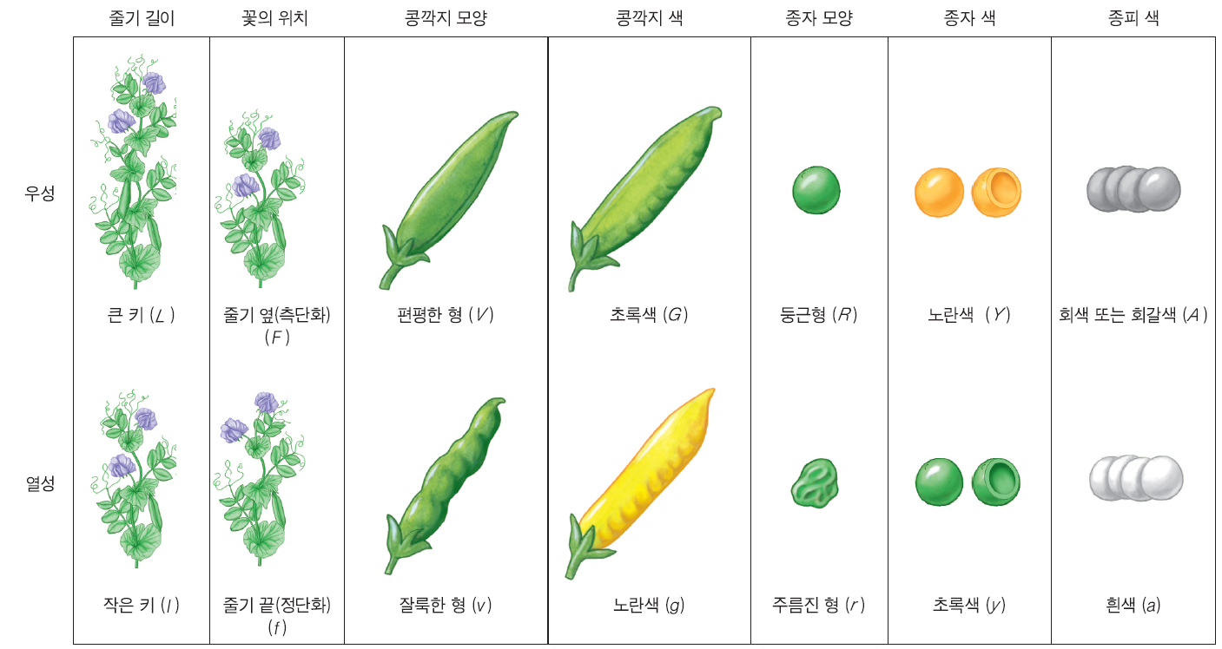
빌헬름 요한센
법칙 1. 우열의 법칙 모든 것은 대립유전자가 있으며
그것은 우성과 열성으로 2가지다

Slide 17
빌헬름 요한센
법칙 2. 분리의 법칙 생식세포로 갈라질 때
대립유전자는 서로 다른 생식세포로 간다

Slide 18
빌헬름 요한센
법칙 3. 독립의 법칙 다른 염색체에 있는 다른 유전자는 서로 영향을 주지 않고 독립적으로 유전된다.

Slide 19
빌헬름 요한센

Slide 20
Life
레베네
●●●●●●●●●
LOGIN
∨
자동로그인하기

Slide 21
Life Science Talk
11
● ● ●
ME
레베네
DNA RNA
FRIENDS
포일겐
DNA를 염색해봅시다

Slide 22
<
포일겐, 에이버리
목록
Thursday, July 19, 1929
레베네
염색체에 있는 핵산은 DNA와 RNA로 구분되요
포일겐
오오 제가 그거 염색 한번 해볼게요

Slide 23
레베네
사람들은 염색체에 있는 단백질이 유전물질 일거라고 하는데…
포일겐
혹시 DNA RNA같은 핵산이 유전물질이 아닐까요?
에이버리
제 생각도 그런 듯 실험 한번 해볼게요

Slide 24
에이버리
재밌는 결과가 나왔어요!!
레베네
대박!
포일겐
역시 DNA가 유전물질이었어!

Slide 25
Life
왓슨
●●●●●●●●●
LOGIN
∨
자동로그인하기

Slide 26
Life Science Talk
21
● ● ●
ME
제임스 왓슨
이중나선구조 with 크릭
FRIENDS
프랜시스 크릭
DNA 좋아

Slide 27
<
프랜시스 크릭(캐번디시 연구소)
목록
Thursday, July 19, 1953
제임스 왓슨
내가 슈뢰딩거의 [생명이란 무엇인가?]를 봤는데..
프랜시스 크릭
그거 저도 보고 엄청 감동 받았어요!
제임스 왓슨
우리 같이 연구해볼까? 난 DNA가 어떻게 생겼는지 궁금해
프랜시스 크릭
저는 물리학자인데요..

Slide 28
제임스 왓슨
괜찮아 괜찮아 ㄱㄱ
프랜시스 크릭
프랭클린이 DNA에 X선을 쏴 봤더라구요
제임스 왓슨
이거 뭔가 떠오를 것 같은데?

Slide 29
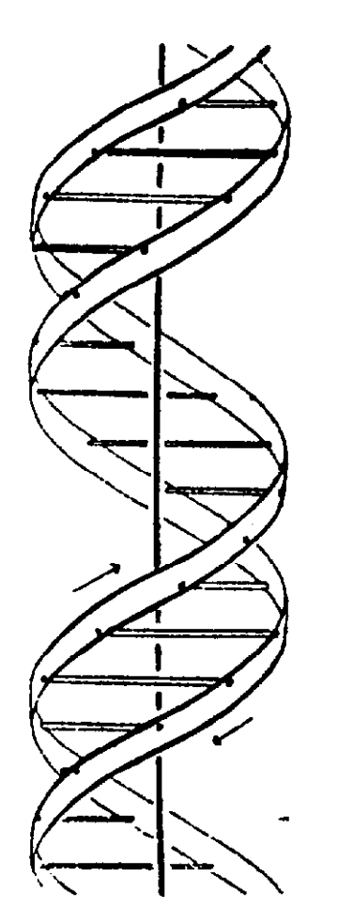
제임스 왓슨
대충 이렇게 생기지 않았을까? 손으로 대충 그려봤는데
프랜시스 크릭
오호, 그럴 듯 한데요?

Slide 30

Nature
경>논문이 Accept 되었습니다<축
https://profiles.nlm.nih.gov/ps/access/SCBBYW.pdf
프랜시스 크릭
ㅋㅋㅋ 대박
제임스 왓슨

Slide 31




Youngjun Na
경청해주셔서 고맙습니다 ☺
첫번째목차입니다

